Slide 1
Мастер класс Магнитик «Лебедь»
Дудник Ю.Н
преподаватель декоративно- прикладного творчества
ЦНТ «Вдохновение» поселок Кысыл-Сыр
апрель 2020 г.

Slide 2
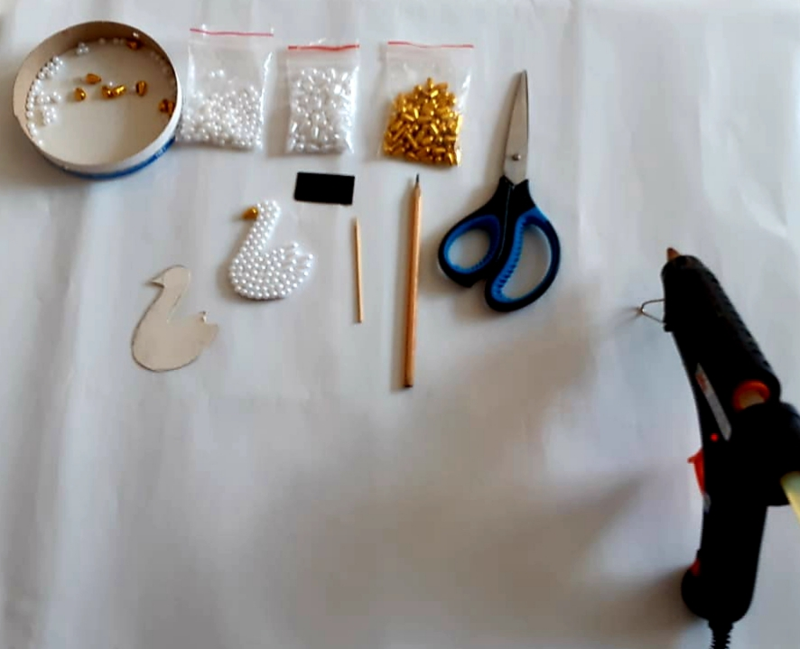
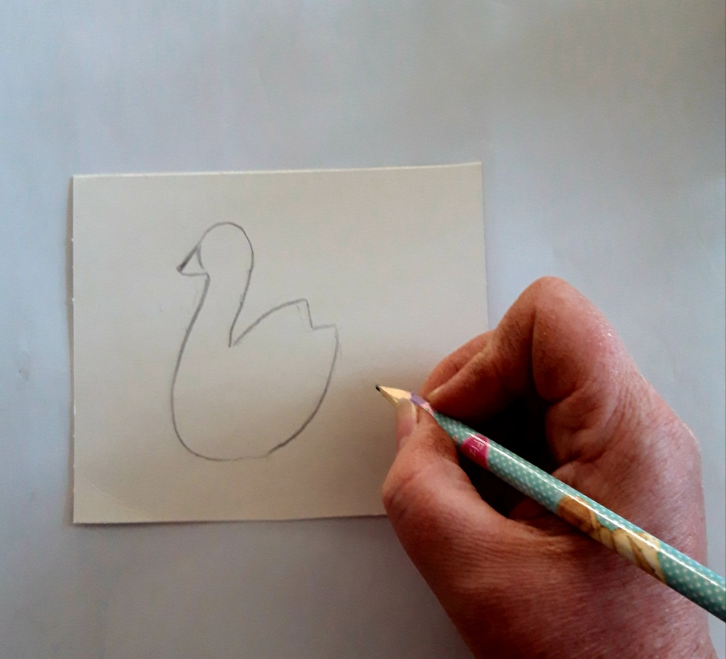
Для изготовления магнитика «Лебедь» нам понадобиться: картон, карандаш, ножницы, пистолет и клей, магнит, бисер разной формы, зубочистка. По шаблону рисуем карандашом лебедя, если нет шаблона можно взять картинку из интернета или книжки. Вырезаем ножницами.

Slide 3
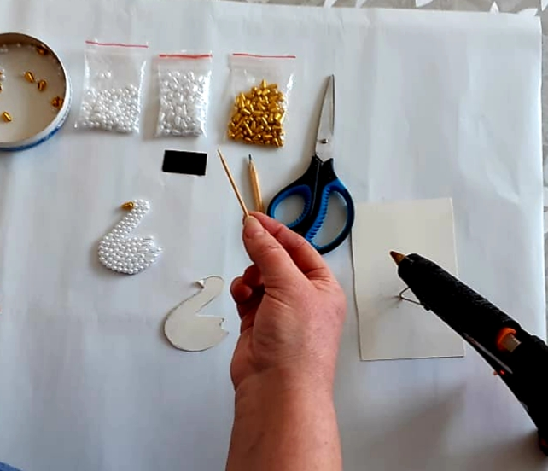
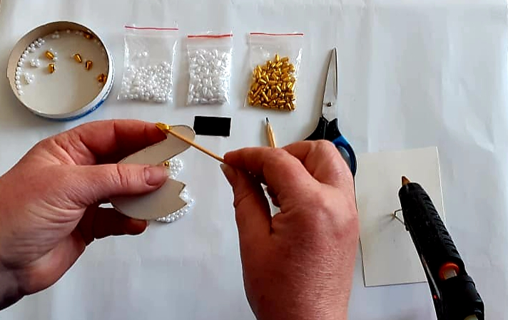
Т.к. бусинки маленькие, а работать будем с горячим клеем, для удобства бусинку надеваем на зубочистку. Для клюва берем бусинку золотого оттенка. Промазываем горячим клеем и приклеиваем к шаблону.

Slide 4
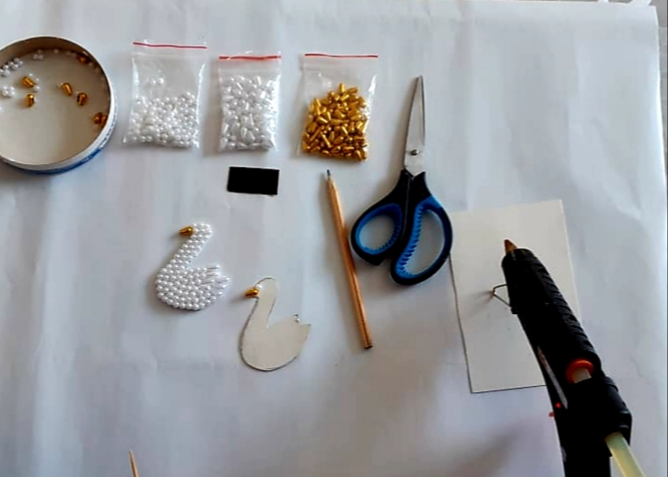
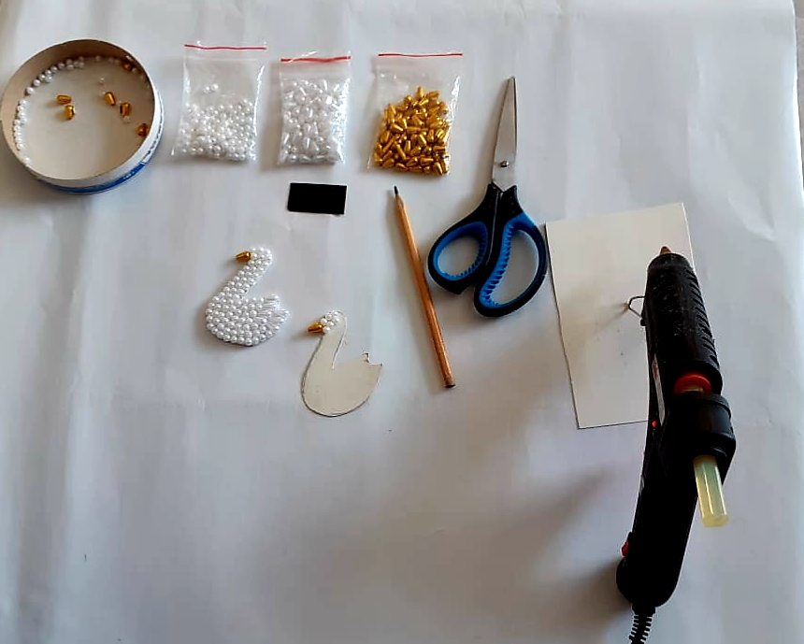
Самого лебедя будем клеить из белых круглых бусинок, также надевая на зубочистку и промазывая по одной клеем.
Начинаем работу с головы.

Slide 5
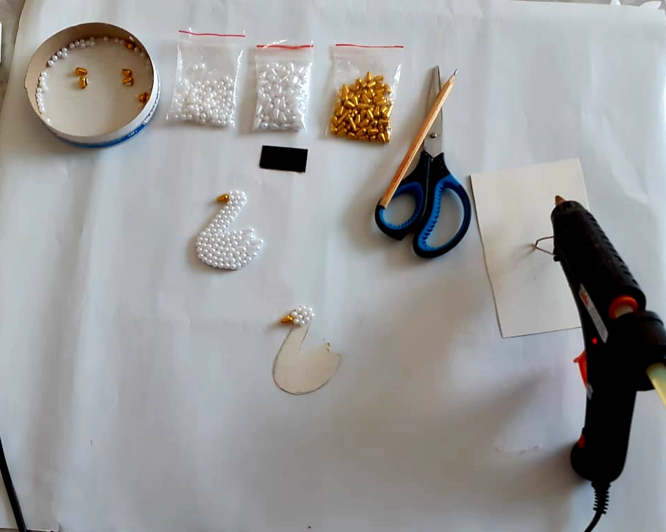
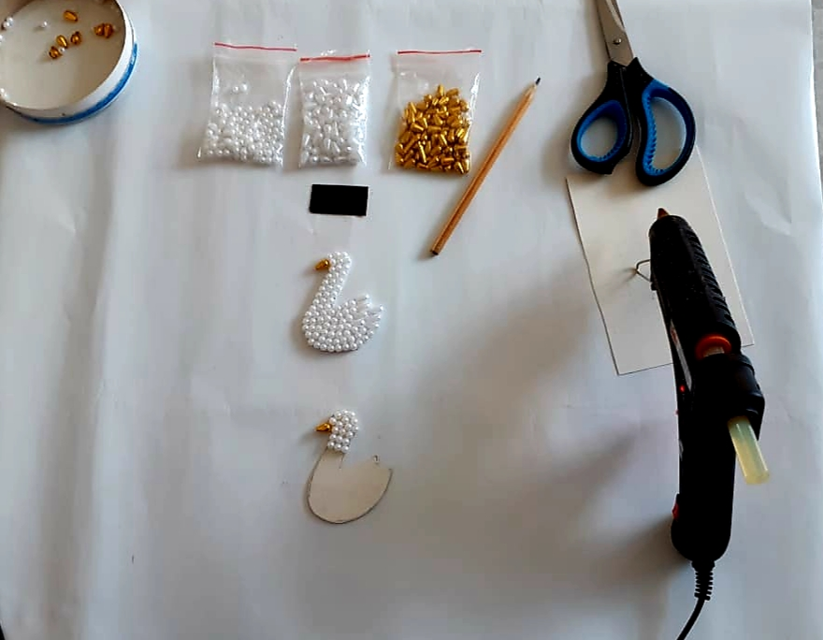
Аккуратно приклеиваем бусинки, плотнее прижимая к друг другу.

Slide 6
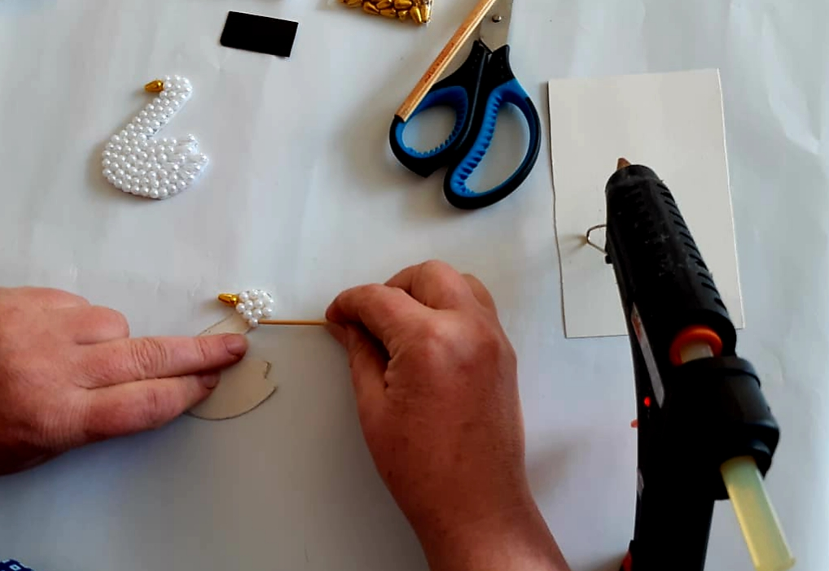
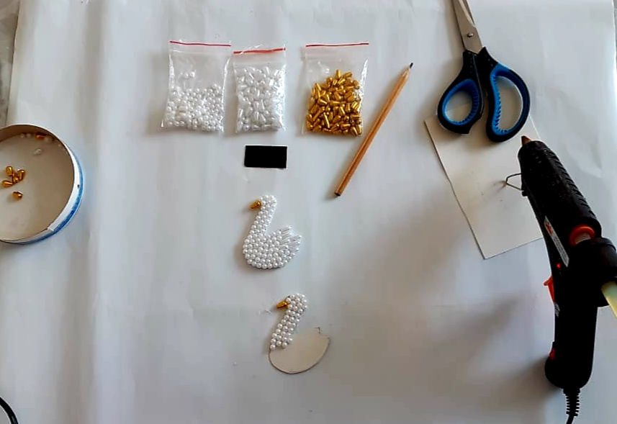

Slide 7
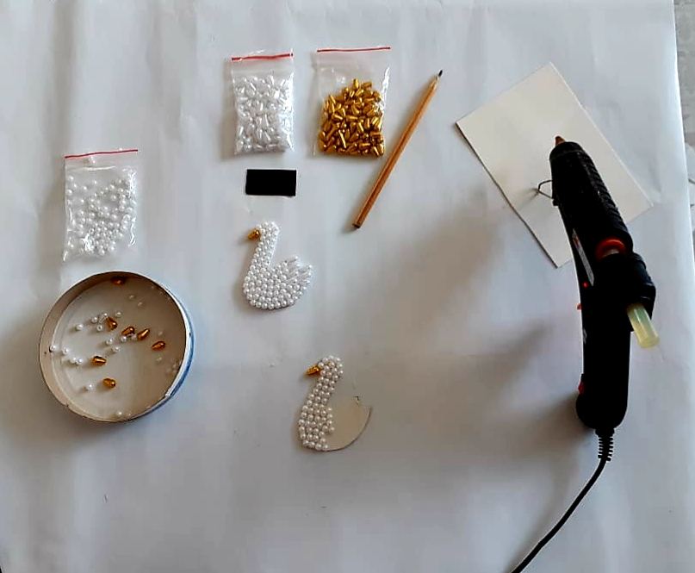
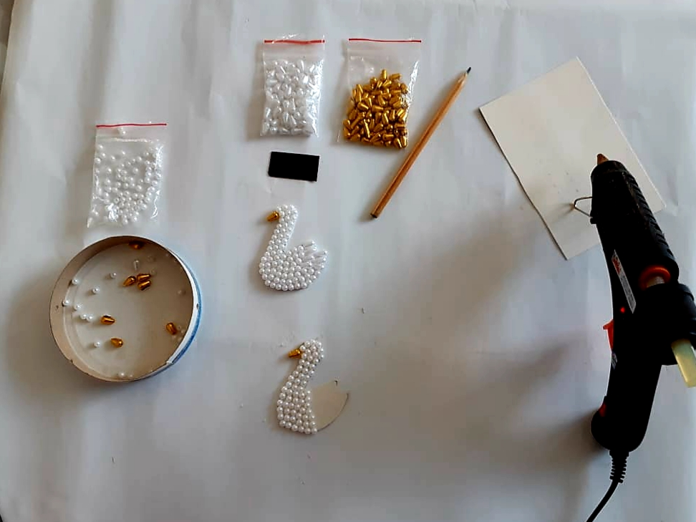
Клеем шею и туловище

Slide 8
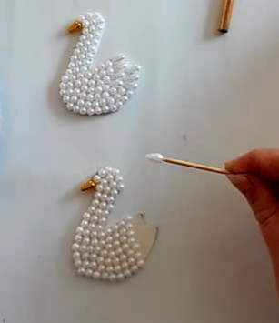
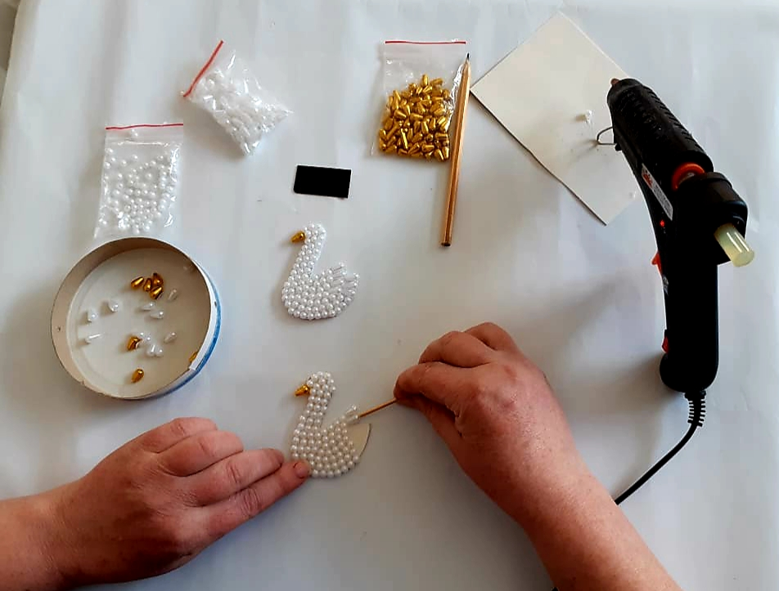
Крылья клеем другими белыми бусинками, плотно приклеивая параллельно друг другу.

Slide 9
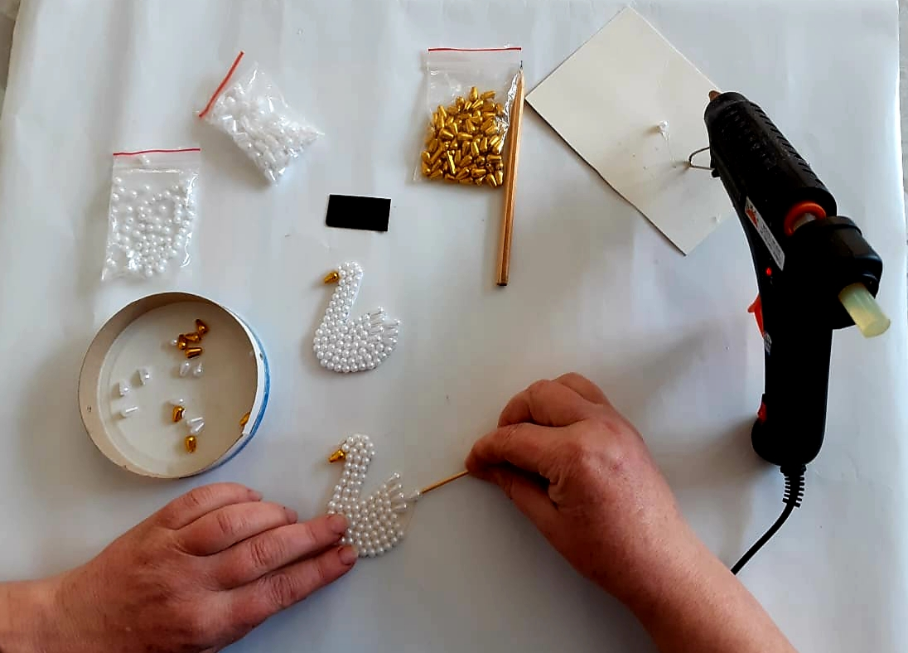
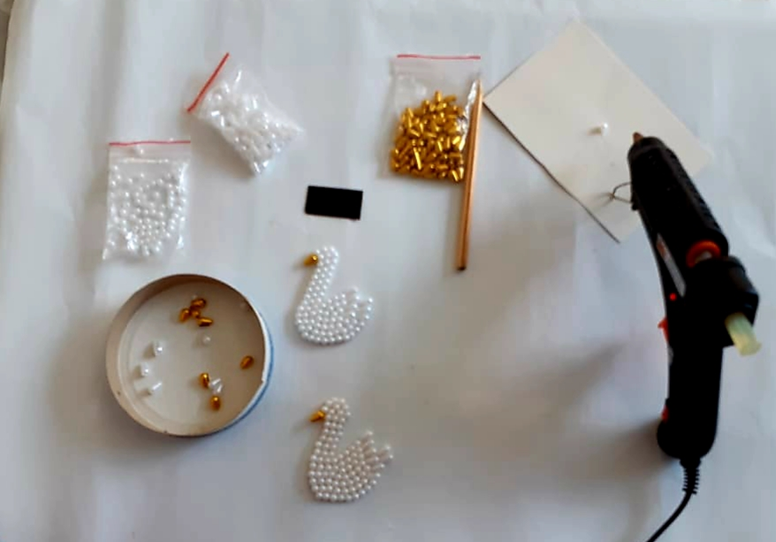
Приклеиваем хвостик

Slide 10
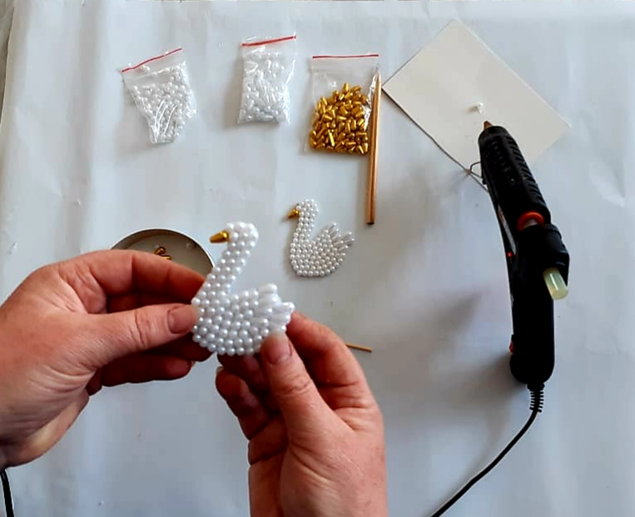
Вот такой получился лебедь

Slide 11
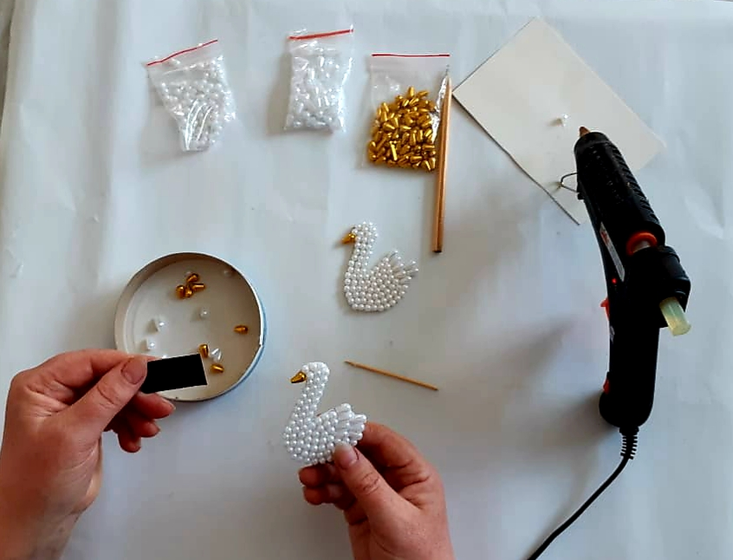
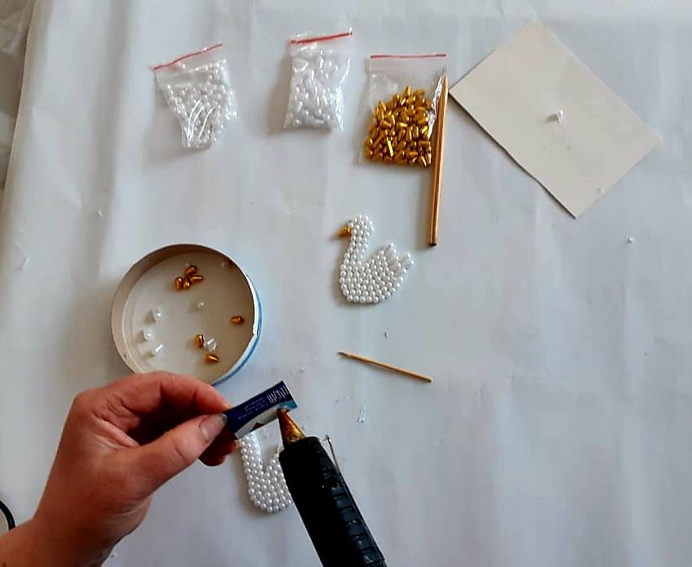
Берем магнит и промазываем горячим клеем.

Slide 12
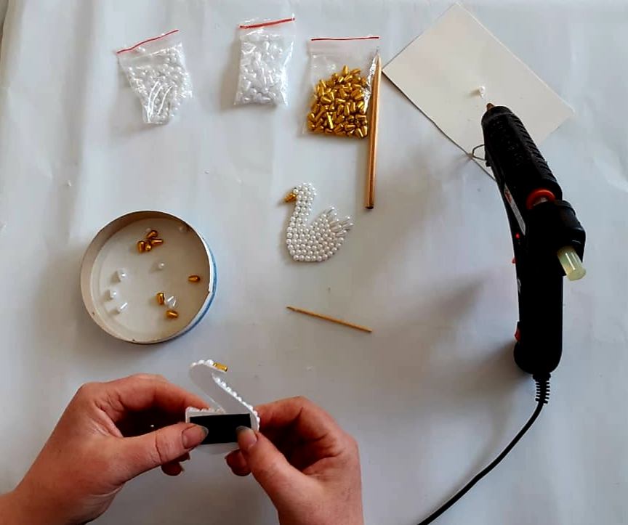
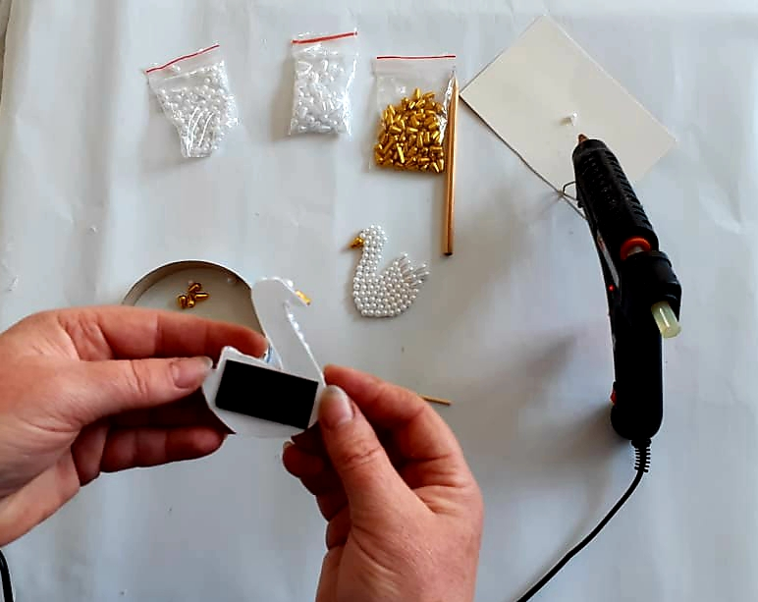
Плотно приклеиваем магнит к обратной стороне лебедя.

Slide 13
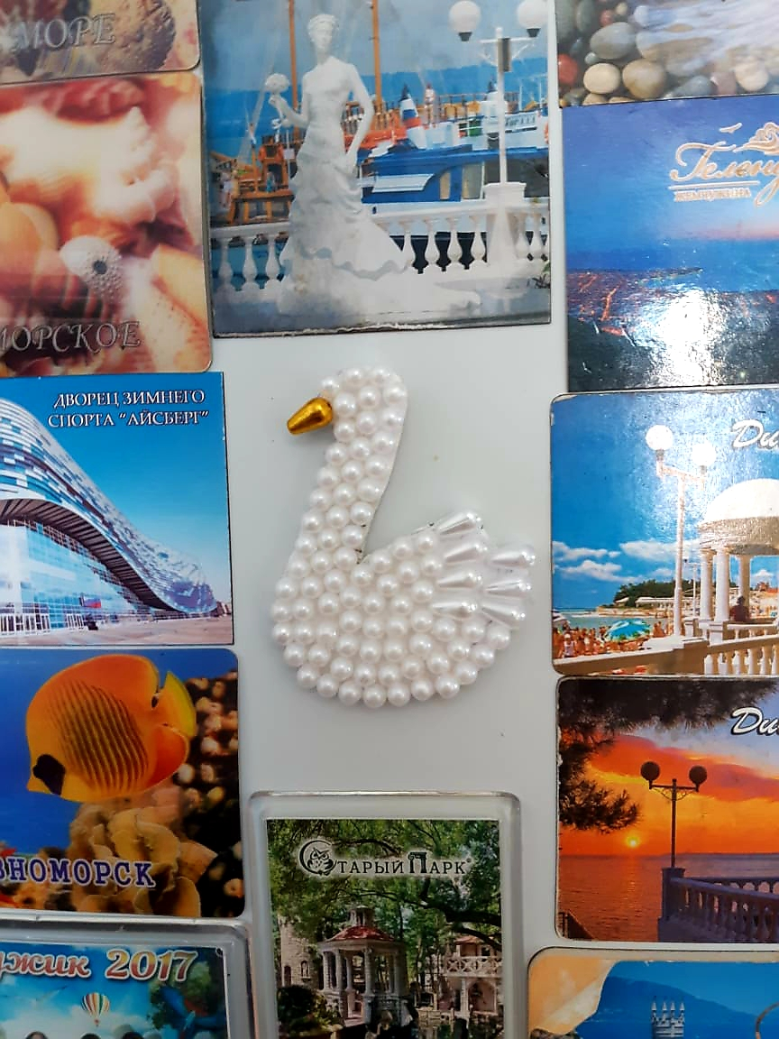
Вот так красиво смотрится магнит на холодильнике.

Slide 14
Такой магнитик легко сделать с ребенком начальных классов, соблюдая технику безопасности. Спасибо за внимание.

